Slide 1
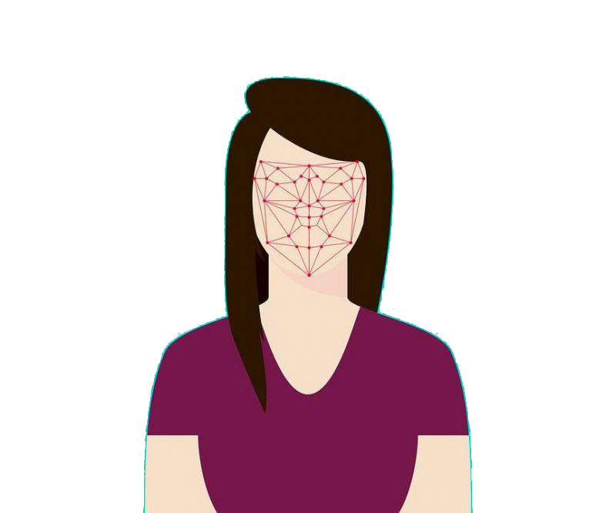
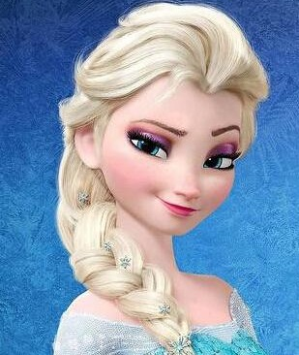
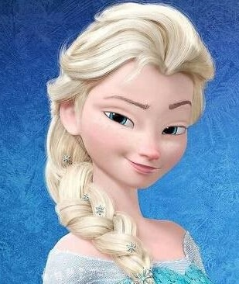
人臉偵測
即時上妝

Slide 2
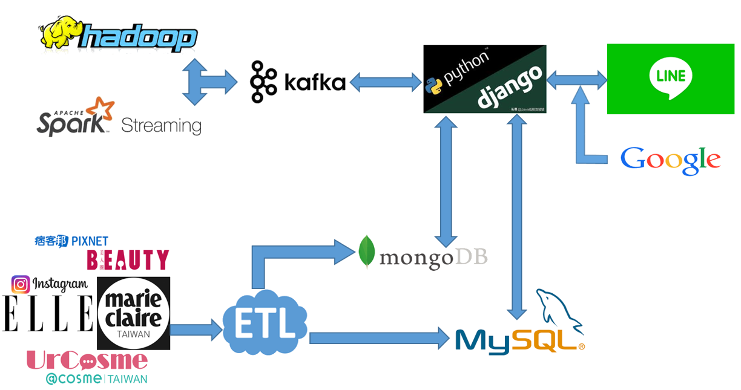


裁切照片
取得照片
2

Slide 3
人臉偵測
Haar cascade
Dlib 臉部特徵點
Haar 和 Dlib 比較
Dlib 人臉校正
3

Slide 4
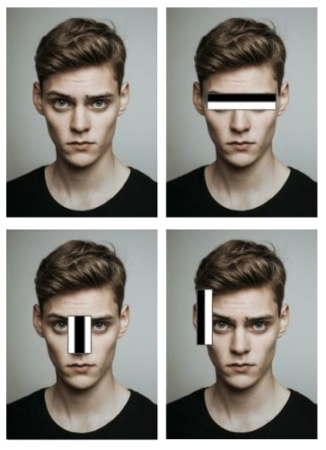
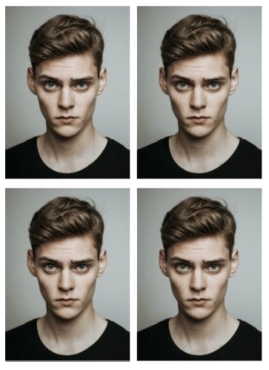
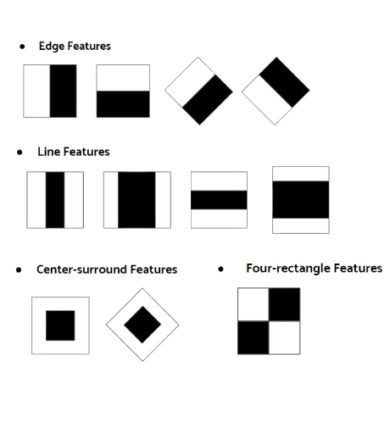
1.Haar cascade
每個特徵由白方塊下的像素和
減去黑方塊的像素和來得到
4

Slide 5
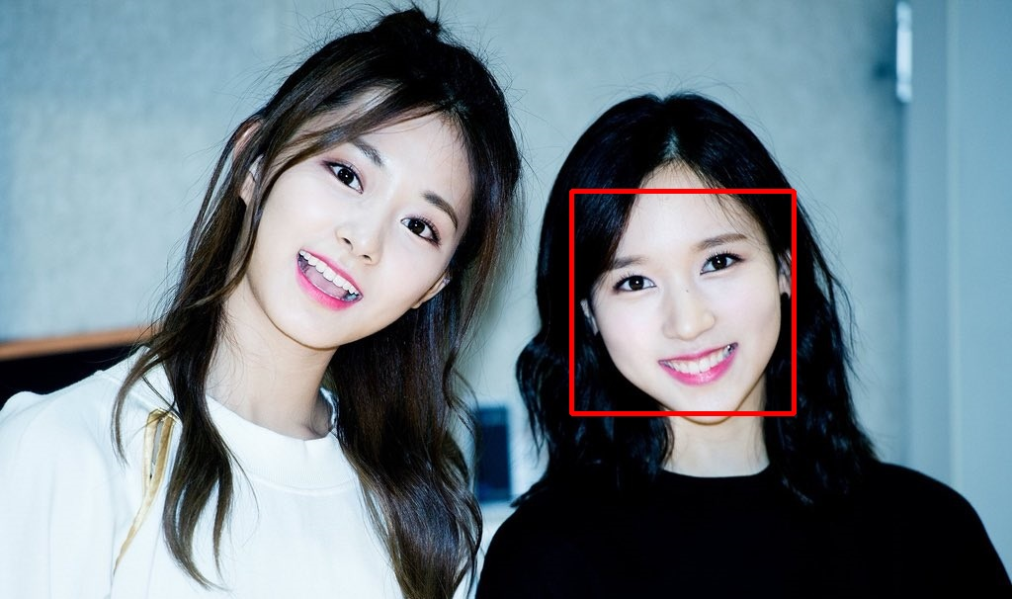

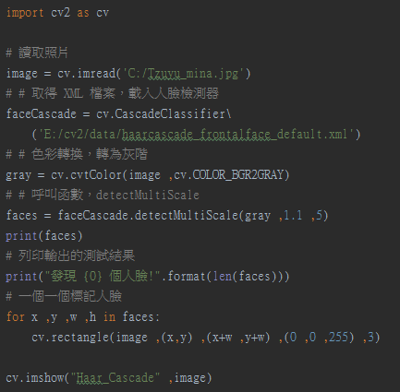
Haar cascade
少判斷到一張人臉
5

Slide 6
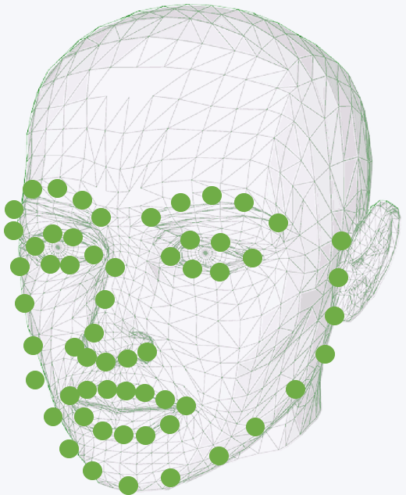
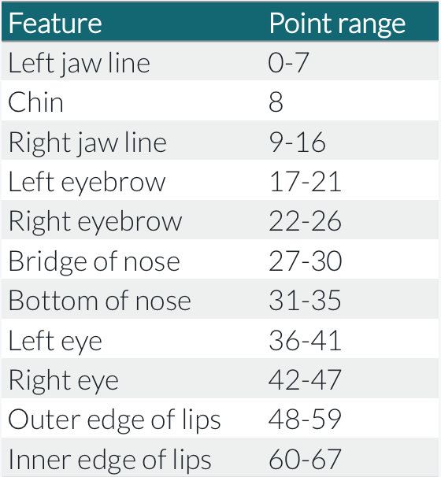
2. Dlib 臉部特徵點
對人類臉上的特徵點
（嘴角、眼角等）進行定位
2. 共68個特徵點
6

Slide 7
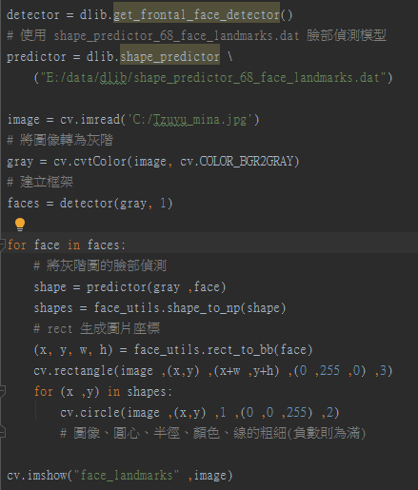

Dlib 臉部特徵點
兩張人臉都判斷到了
7

Slide 8

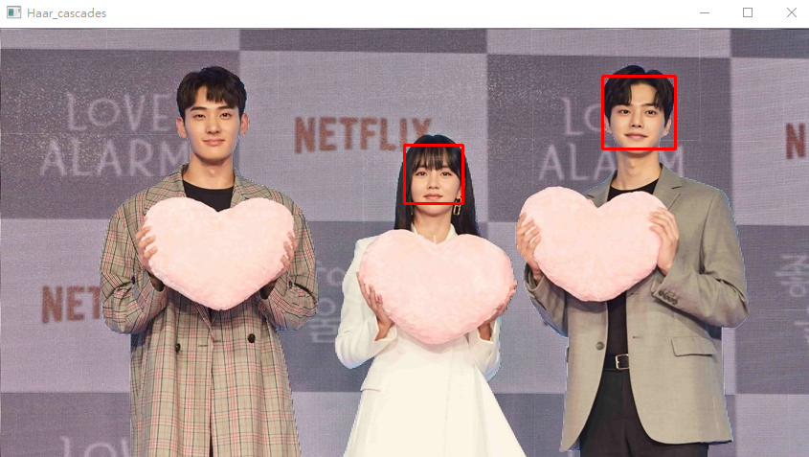
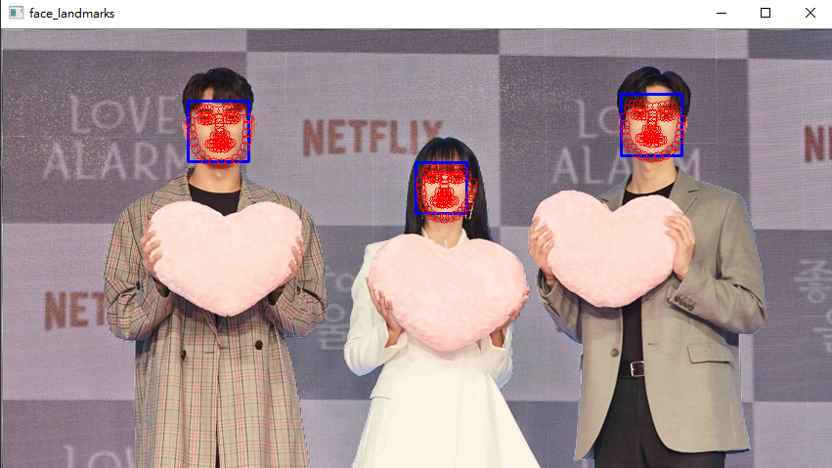
Haar 和 Dlib 比較
Haar
Dlib

Slide 9
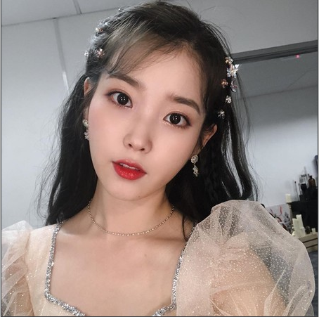
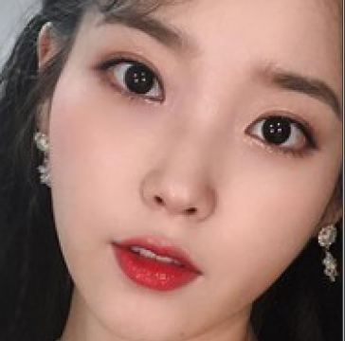
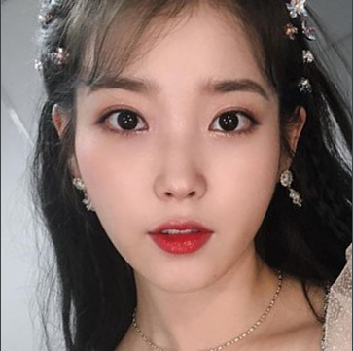
Dlib 人臉校正
臉歪歪的
校正

Slide 10
即時上妝
裁切照片
取得照片
10

Slide 11
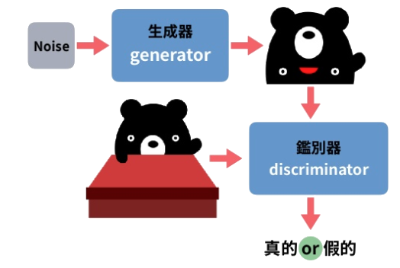
GAN 生成對抗網路
11

Slide 12
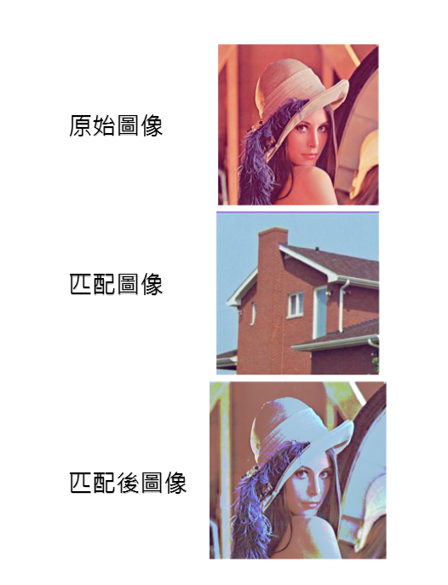
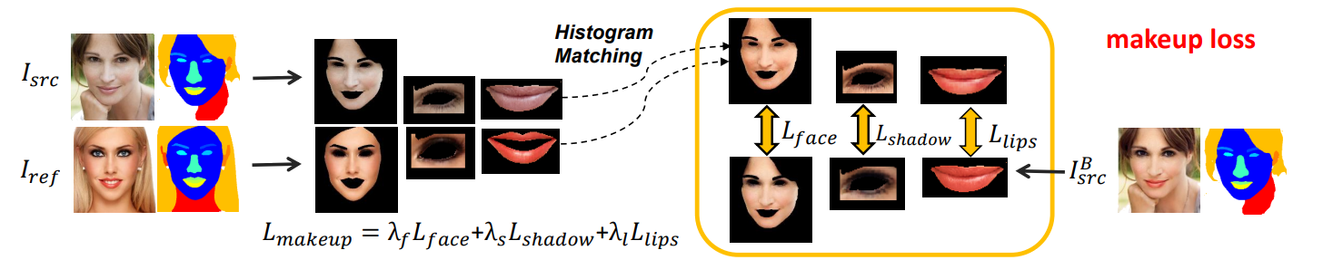
BeautyGAN
直方圖匹配
損失函數

Slide 13
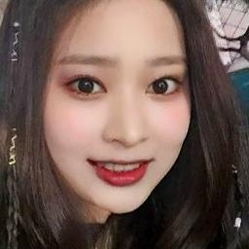
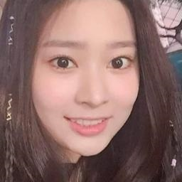
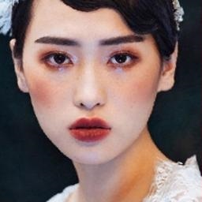
BeautyGAN
素顏上妝後
素顏照
上妝照
這邊放程式碼

